Slide 1


Wie viele Blumen für Mama?
PS: Structurer sa pensée
Dénombrer => 4
Associer un chiffre oral au nombre

Slide 2
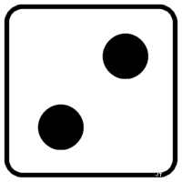
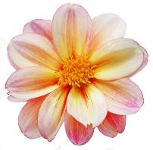
Wie viele Blumen für Mama?

Slide 3
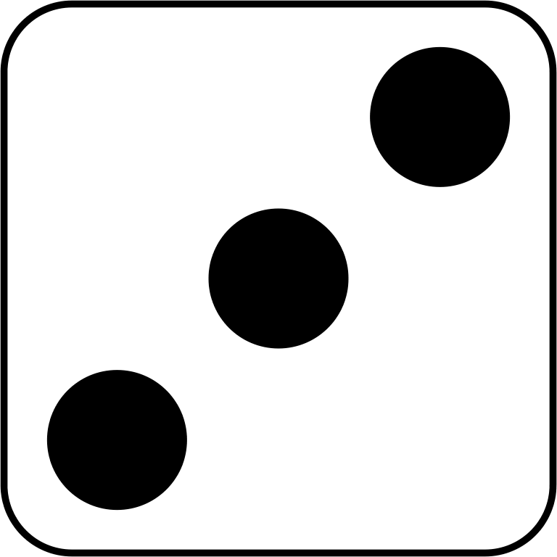
Wie viele Blumen für Mama?

Slide 4
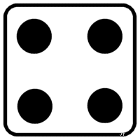
Wie viele Blumen für Mama?

Slide 5
Wie viele Herzen für Mama?

Slide 6
Wie viele Herzen für Mama?

Slide 7
Wie viele Herzen für Mama?

Slide 8

Wie viele Herzen für Mama?

Slide 9

Wie viele Herzen für Mama?

